Slide 1

Про код
Общие рекомендации и домашки
Константин Башевой
Аналитик-разработчик, Яндекс

Slide 2
Про что поговорим
Повторим рекомендации
Неужели это кому-то важно
Примеры
Про домашки

Slide 3

Рекомендации к коду

Slide 4
Общие рекомендации
Код должен прежде всего выполнять поставленную задачу. Если нужна функция date_range, то заказчик ожидает функцию.
Сложные действия должны иметь комментарии. Рано или поздно любая система ломается. Спросят вас.
Сложные конструкции это круто. Но глупо, когда они ломаются.

Slide 5
Неужели это важно
Пока идет починка:
Ваши заказчики ждут отчеты и данные.
Ваша компания может терять деньги.
Некорректные данные приводят к неверным действиям.
Коллегам придется отвлекаться от своих задач на починку.
С вопросами идут к автору кода.

Slide 6
Примеры
Просто:
[x.split() for x in words]
Терпимо:
[x.split() for x in words if x.startswith(‘Ru’)]
Требует пояснений:
[y for x in z if x.startswith(‘Ru’) for y in x]

Slide 7
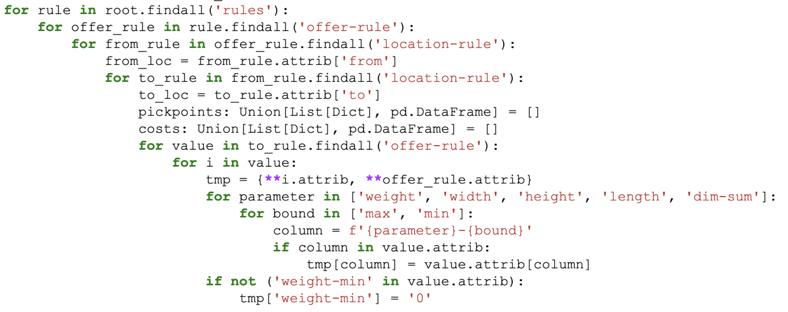
Никогда так не делайте

Slide 8
Про домашки

Slide 9
Как сделать работу лучше (не только домашку)
Лучше, если ссылка ведет на проверяемую работу. А не репозиторий с десятком файлов и папок.
Если файл с кодом содержит материалы занятия, то укажите где искать вашу работу.
Никто не будет искать нужное место в вашем коде.
Не оставляйте закомментированный код.

Slide 10
Эксперимент
Откройте любое сложное домашнее задание, которые вы делали пару недель назад.
Сможете с ходу объяснить любую его строчку?
Пример: к вам пришел коллега и просит разобраться причинах падения вашего кода. Предыдущий пункт будет очень нужен.

